Slide 1
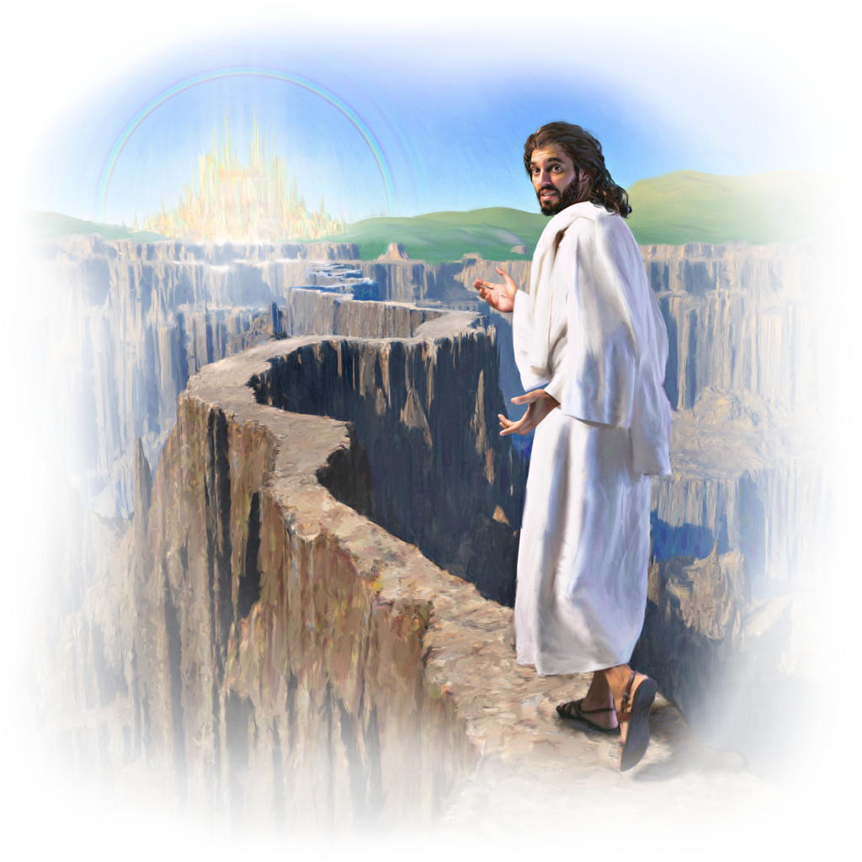
NUESTRA MAYOR NECESIDAD
Seminario correspondiente al capítulo cinco: "Manteniendo el Equilibrio"

Slide 2
CONSEJOS PARA MANTENER EL EQUILIBRIO
"Sed muy cuidadosos, mis hermanos, en cuanto a la forma de presentar el tema de la fe y las obras ante los oyentes, no sea que las mentes se confundan [...]". (Pág. 31)
No presente nadie la idea de que el hombre tiene poco o nada que hacer en la gran obra de vencer, pues Dios no hace nada para el hombre sin su cooperación.
"Tampoco se diga que después de que habéis hecho todo lo que podéis de vuestra parte, Jesús os ayudará. Cristo ha dicho: «Separados de mí nada podéis hacer»" (Juan 15: 5). (Pág. 31)

Slide 3
COOPERANDO CON DIOS
"Desde el principio hasta el fin, el hombre ha de ser colaborador con Dios. A menos que el Espíritu Santo actúe sobre el corazón humano, tropezaremos y caeremos a cada paso. Los esfuerzos del hombre solo no son nada sino inutilidad, pero la cooperación con Cristo significa victoria [...]". (Pág. 31)
"Nunca dejéis en la mente la impresión de que hay poco o nada que hacer de parte del hombre, sino más bien enseñad que el hombre ha de cooperar con Dios para que pueda vencer". (Pág. 31)
"No diga nadie que sus obras no tienen nada que ver con su jerarquía y posición delante de Dios. En el juicio, se pronunciará la sentencia de acuerdo con lo que ha sido hecho o lo que ha sido dejado sin hacer (Mateo 25: 34-40)". (Pág. 31)

Slide 4
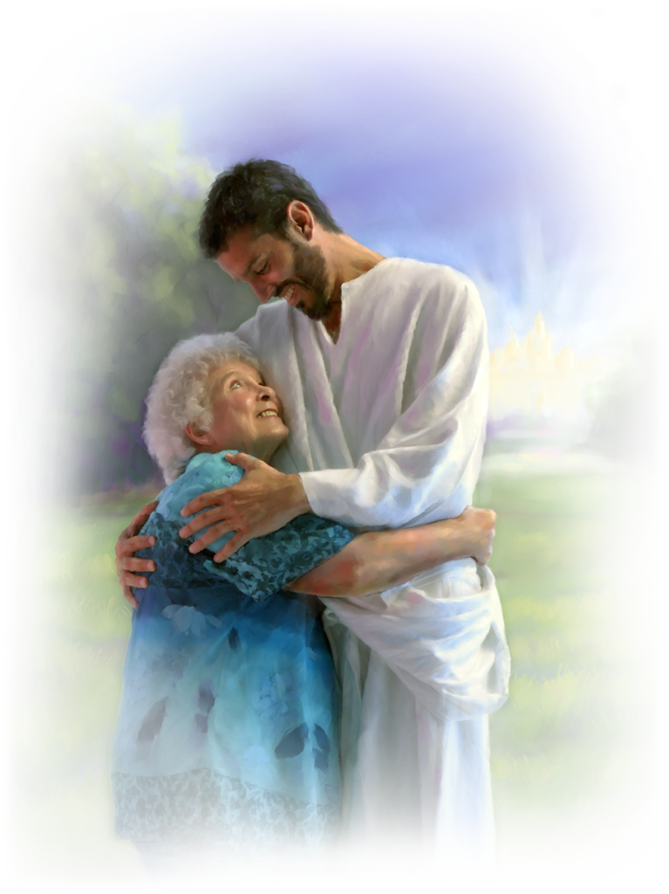
ENTENDIENDO LAS BUENAS OBRAS
"Se requieren esfuerzos y labor de parte del que recibe la gracia de Dios, pues el fruto es el que manifiesta cuál es el carácter del árbol. Aunque las buenas obras del hombre, sin fe en Jesús, no tienen más valor que la ofrenda de Caín, sin embargo, cubiertas con los méritos de Cristo, testifican de la idoneidad del que las hace para heredar la vida eterna. Lo que es considerado como moral en el mundo no alcanza la norma divina y no tiene más mérito delante del cielo que el que tuvo la ofrenda de Caín (Mensajes selectos, t. 1, pp. 445-448)". (Pág. 31)

Slide 5
PODER DIVINO ESFUERZO HUMANO
"Si somos fieles en cumplir con nuestra parte, cooperando con Dios, él obrará mediante nosotros [para hacer] su buena voluntad. Pero él no puede obrar mediante nosotros si no nos esforzamos. Si hemos de ganar la vida eterna, debemos trabajar, y trabajar fervientemente […]". (Pág. 31)
"El cristiano es un hombre de pensamiento y acción. Su fe afirma sus raíces firmemente en Cristo. Mediante la fe y las buenas obras mantiene su espiritualidad robusta y saludable, y su fortaleza espiritual aumenta a medida que se esfuerza para efectuar las obras de Dios (Review and Herald, 11 de junio de 1901)". (Pág. 31)

Slide 6
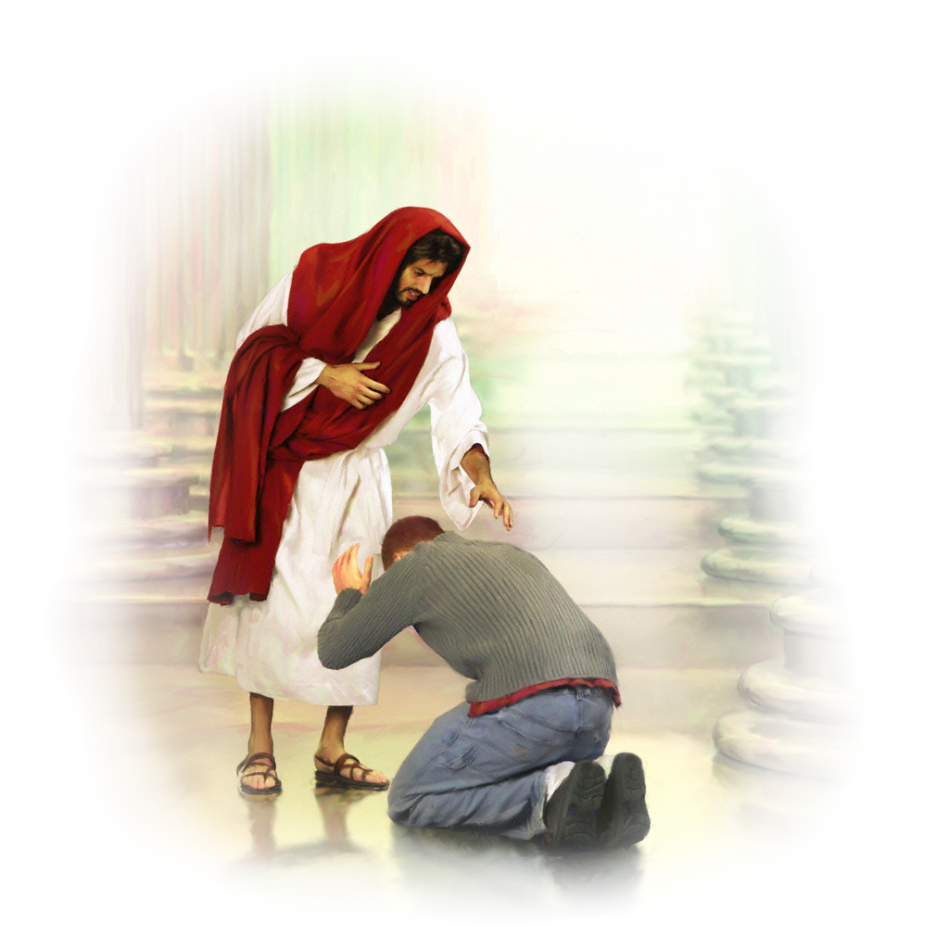
UN PENSAMIENTO FINAL
"La fe y las obras nos mantendrán equilibrados y nos darán el éxito en la tarea de perfeccionar el carácter cristiano. Jesús dice: «No todo el que me dice: “¡Señor, Señor!”, entrará en el reino de los cielos, sino el que hace la voluntad de mi Padre que está en los cielos»" (Mateo 7: 21). (Pág. 30)

